Slide 1
ГБОУ школа №7 Красносельского района Санкт-Петербурга
Особенности работы над описательным текстом по сюжетной картине на уроках чтения для обучающихся с РАС, осложненным легкой умственной отсталостью.
составитель:
Сметанина Ю.Н.,
Учитель

Slide 2
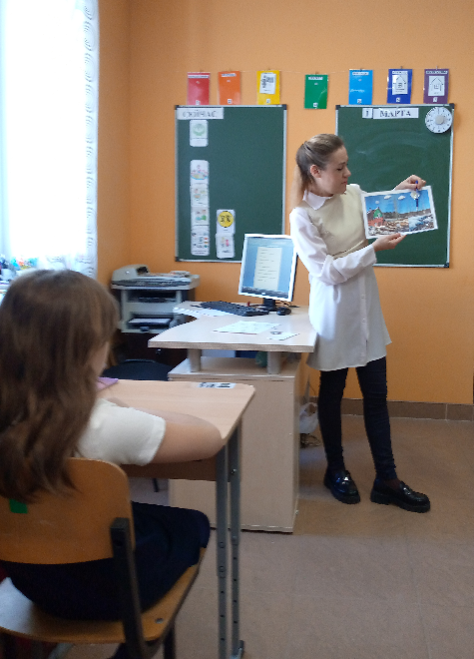
ЭТАПЫ РАБОТЫ НАД ОПИСАТЕЛЬНЫМ РАССКАЗОМ ПО СЮЖЕТНОЙ КАРТИНЕ НА УРОКАХ ЧТЕНИЯ ДЛЯ ОБУЧАЮЩИХСЯ С РАС
На уроках чтения наибольшие трудности у обучающихся вызывает понимание прочитанных текстов; понимание последовательности и логики событий; понимание слов с переносным значением. Также им сложно найти в тексте необходимую информацию, ответить на вопросы по содержанию рассказа, пересказать его.
В связи с этим, на начальных этапах работы над описательным текстом по сюжетной картине применяется метод пошагового обучения.

Slide 3
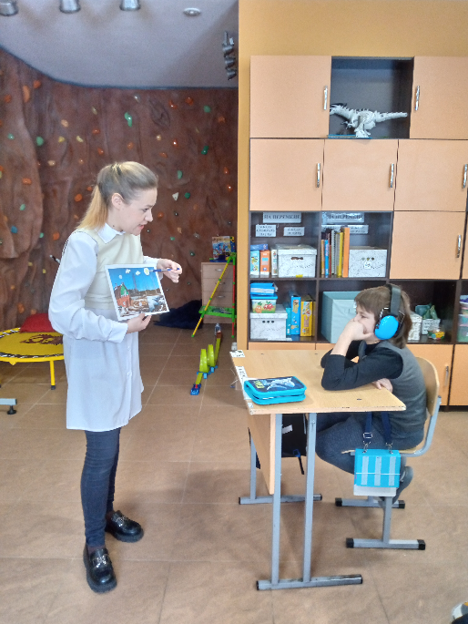
I. Рассматривание сюжетной картины, чтение учителем описательного рассказа
Сначала учитель показывает фон картины, затем начинает читать описательный рассказ по ней. При этом, проговаривая каждое предложение текста, учитель прикрепляет к фону картины деталь, описываемую в данном предложении.

Slide 4
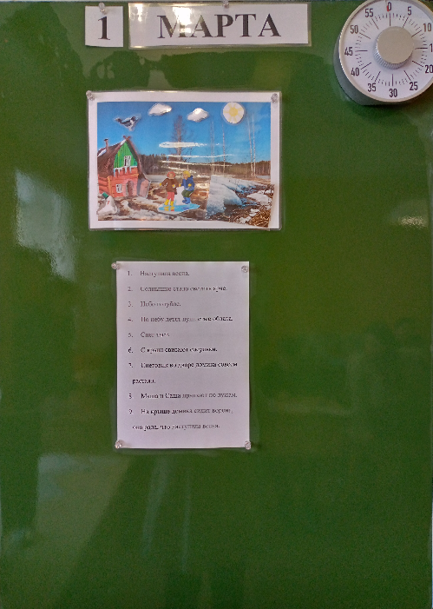
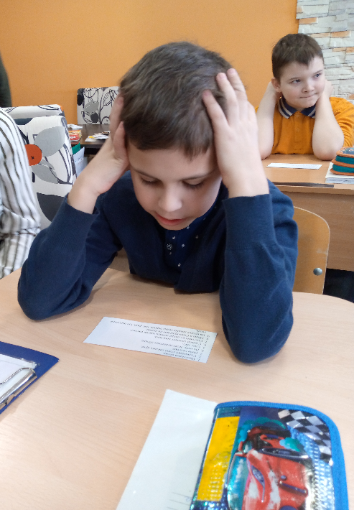
II. Чтение обучающимися отдельных предложений текста

Slide 5
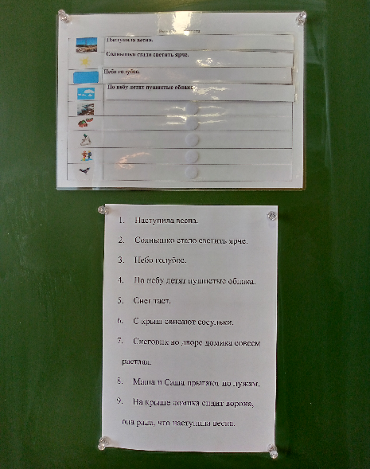
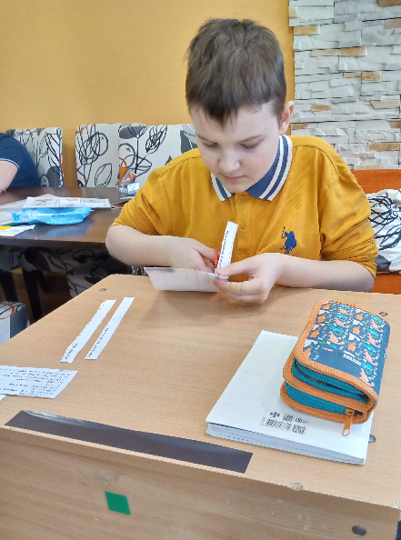
III. Обучающиеся вырезают карточки с предложениями текста, распределяют их в правильном порядке и приклеивают к специальным бланкам

Slide 6
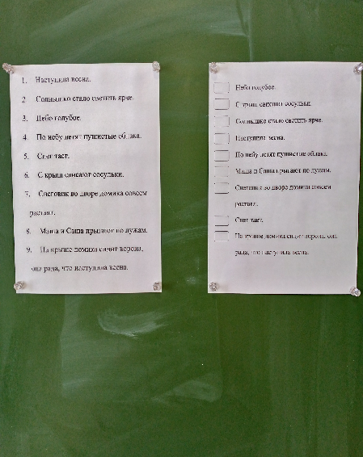
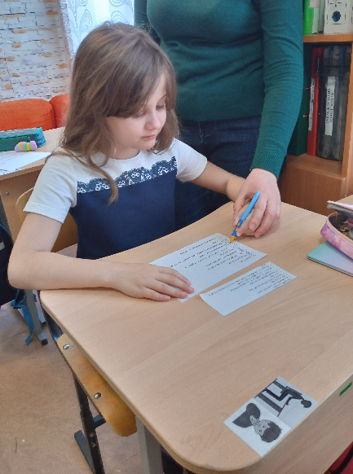
IV. На специальных бланках обучающиеся расставляют номера рядом с каждым предложением в соответствии с порядком их следования в тексте.

Slide 7
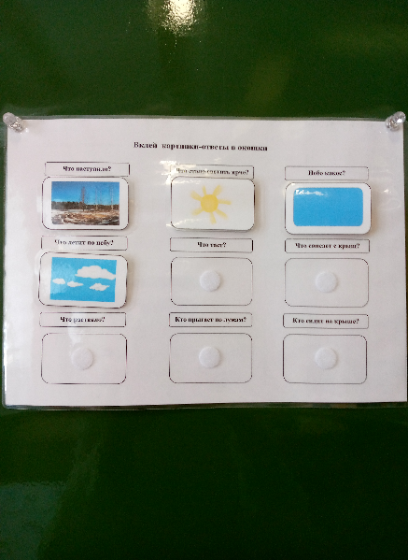
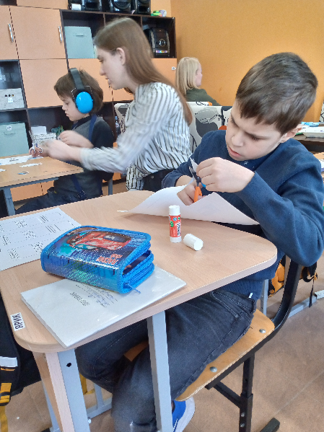
V. Обучающиеся отвечают на вопросы по содержанию каждого предложения, вырезают картинки – ответы и вклеивают их к нужному вопросу.

Slide 8
одним из условий, необходимых для успешного обучения школьников с РАС, является наличие дополнительных специальных учебных материалов к уже существующим учебно-методическим комплектам.
Использование адаптированных заданий на бланках, наглядных схем и алгоритмов, специализированных демонстрационных материалов по той или иной теме, облегчает ее усвоение и запоминание.

